Slide 1



L’entretien d’orientation en mobilité
Formation académique PsyEN - Centre ressource Euroguidance - CIO Lille
7 mars 2017 – Canopé
Graziana Boscato, Strasbourg – Isabelle Dekeister, Lille

Slide 2


Euroguidance : kesako ?
https://prezi.com/usjtizv4arxj/euroguidance/

Slide 3


L’Europe et l’éducation

Slide 4
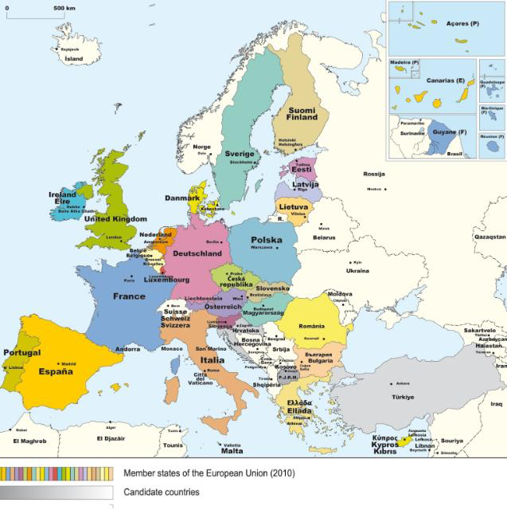
UE : union européenne
= 28 états
AELE : association économique de libre échange
(I, N, L)
EEE : espace économique européen
(+ Suisse)
Pays partenaires : Turquie, ...

Slide 5
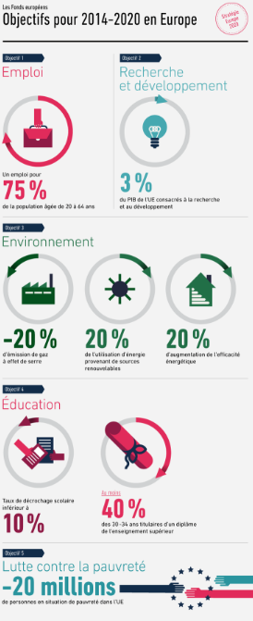
L’EDUCATION est une compétence des Etats membres avec appui de l’UE
1999 : Déclaration de Bologne -> Processus de Bologne harmonisation vers « un espace européen de l’enseignement supérieur » (29 états -> 47 états )
2010 : Stratégie Europe 2020 de l’UE
« croissance intelligente, durable et inclusive »
emploi, R&D, climat & énergie, éducation, pauvreté & exclusion
- ...
- décrochage inférieur à 10%
- diplômés de l’enseignement supérieur (30-34a) : 40% voire 50%
- 95% de participation à l’enseignement préscolaire
BO n°1 7 janvier 2016
Objectifs de mobilité dans l’enseignement :
- 20% des diplômés de l’enseignement supérieur ayant été mobiles
- 6% des 18-34 ans diplômés de la formation professionnelle ayant été mobiles
2013 : recommandation du Conseil
Garantie pour la jeunesse (- de 25 ans)
« proposer une offre de qualité dans les 4 mois suivant la fin de la scolarité »

Slide 6
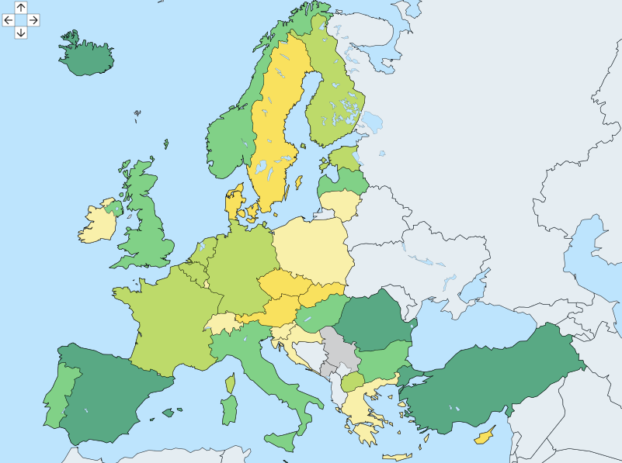
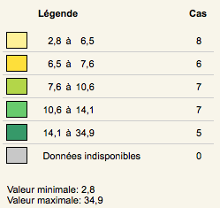
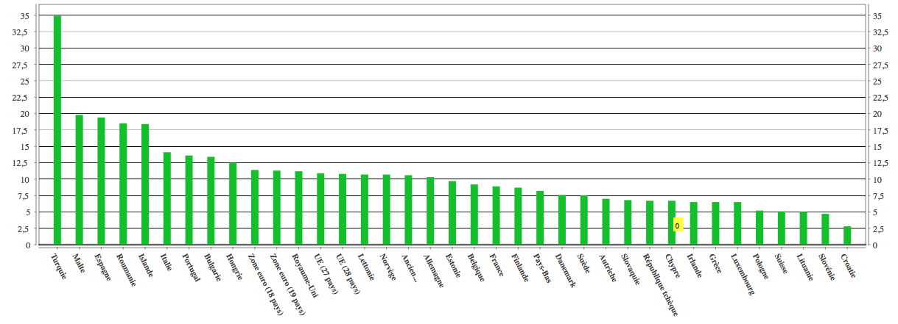
Jeunes ayant quitté prématurément le système d’éducation et de formation
2016
France : 8,9%
cible : 9,5%
18-24 ans
ne dépassant pas le niveau fin collège
ni en emploi, ni en formation
http://ec.europa.eu/eurostat/web/europe-2020-indicators/statistics-illustrated

Slide 7
Jeunes ayant quitté prématurément le système d’éducation et de formation
2016
France : 8,9%
cible : 9,5%
18-24 ans
ne dépassant pas le niveau fin collège
ni en emploi, ni en formation
http://ec.europa.eu/eurostat/web/europe-2020-indicators/statistics-illustrated

Slide 8
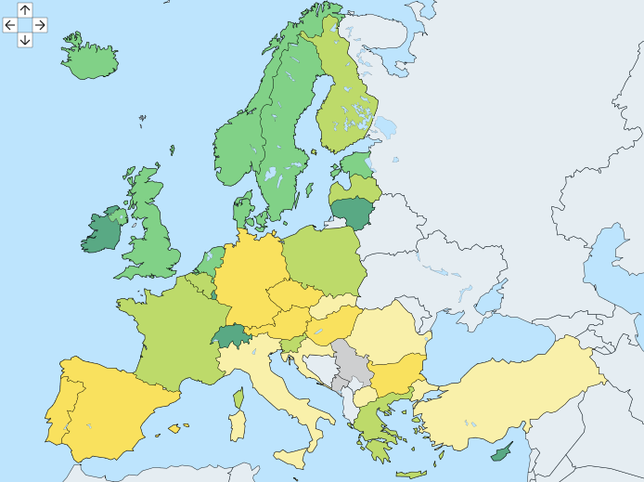
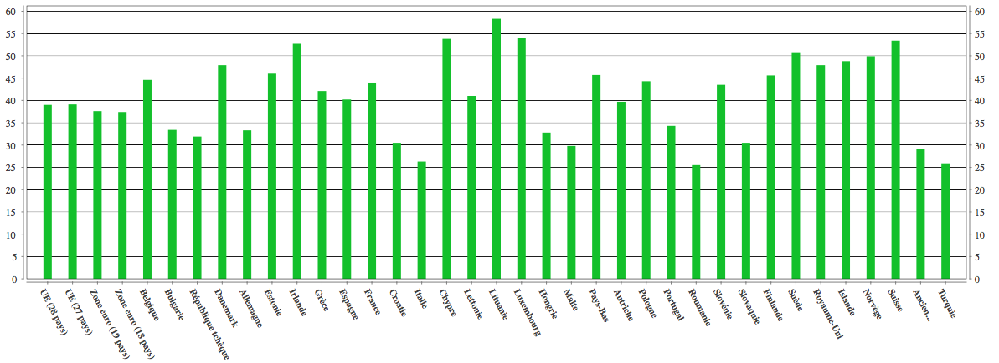
Taux de réussite dans l’enseignement supérieur
2016
30-34 ans
France : 44%
cible : 50%
croissance + accrue des femmes diplômées
objectif atteint en 2012
http://ec.europa.eu/eurostat/web/europe-2020-indicators/statistics-illustrated

Slide 9
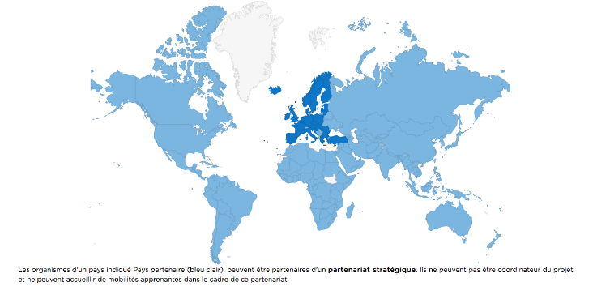
Erasmus+
Erasmus + (2014-2020) 14,7 Mds € (budget x 7) 1987
  actions de mobilité (63%)
  partenariats stratégiques et coopération (28%)
  soutien aux politiques (4,2%)
  + programme Jean Monnet + Sport

Slide 10



Différentes formes de mobilité : césure – « gap year »

Slide 11


Les volontariats
Le service civique à l’étranger
Le service volontaire européen (SVE)
Le corps européen de solidarité
Les volontaires de l’aide de l’UE
Le volontariat de solidarité internationale(VSI)
Les volontaires des nations unies (VNU)
+/- civisme
+/- solidarité

Slide 12




Langues – stages - jobs
Les séjours linguistiques et écoles de langues
Les « youth exchanges » du Rotary
Les chantiers de jeunes – www.cotravaux.fr
Les séjours au pair, jobs, stages
Le PVT - Permis vacances travail
Le volontariat international en entreprise ou en administration (VIE - VIA)

Slide 13



Etudier à l’étranger
Royaume-Uni – Allemagne – Belgique

Slide 14
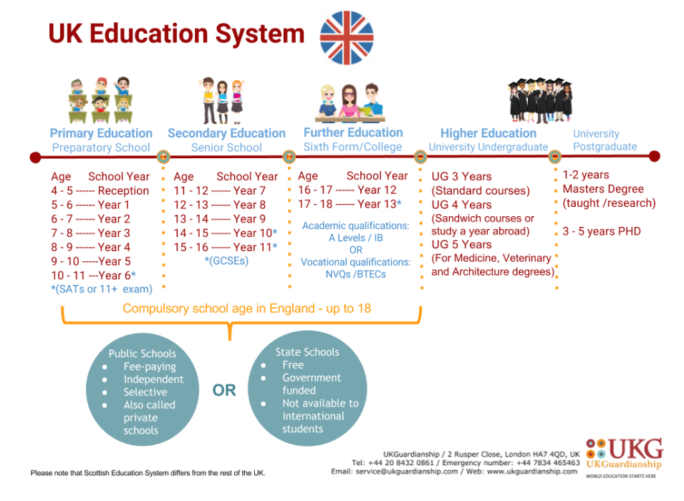

Slide 15



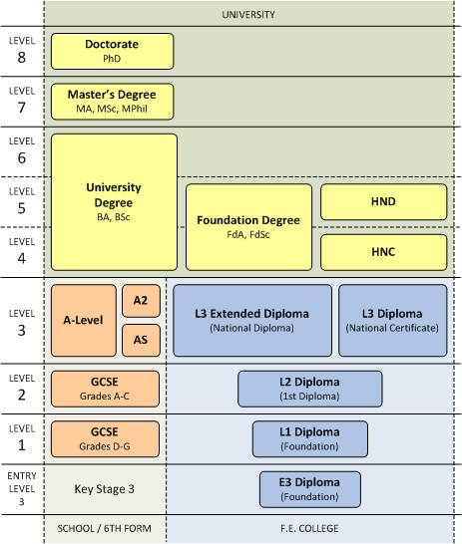
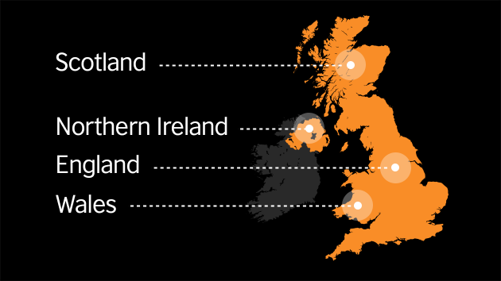
Le Royaume-Uni
Conditions d’accès
S’inscrire sur UCAS,
UK-CAS, UKPASS (post graduate), CUKAS (conservatoires)
Les palmarès
Prêts pour les frais de scolarité
L’apprentissage
Cas particulier : l’Ecosse

Slide 16
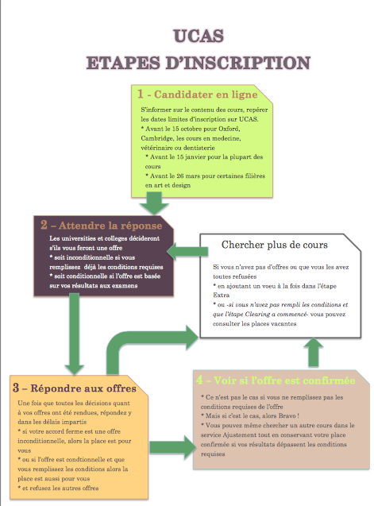


https://www.ucas.com/?theme=apply&tile=tile-246

Slide 17
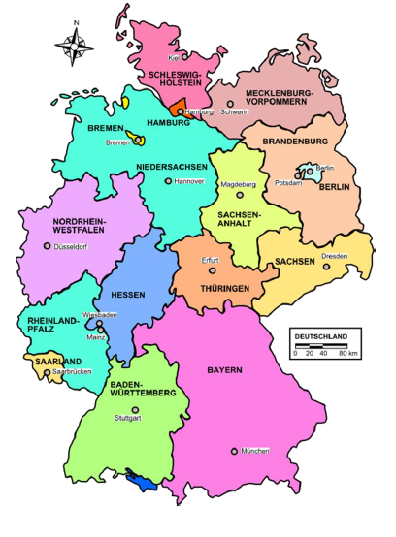

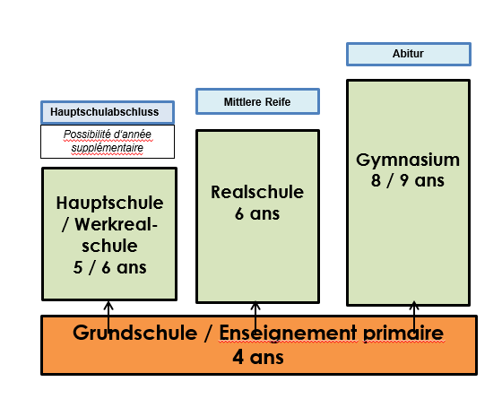
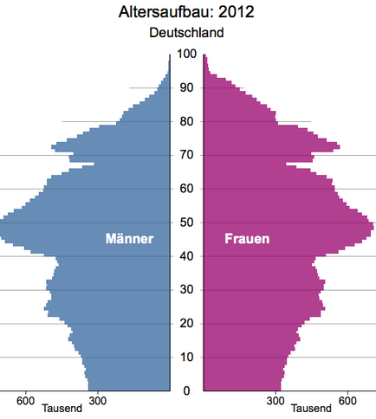
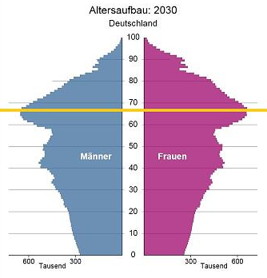
Allemagne
Système éducatif fédéral/Bildung
Orientation précoce
Formation professionnelle valorisée (système Dual)
Faible taux de chômage (autour de 4%)
Population générale plutôt vieillissante

Slide 18


Bachelor
Master
Staatszexam
Après
Panorama après le bac
Universität/
Technische Universität
(Fach-)Hochschule
University of Applied Sciences
université de sciences appliquées
Kunsthochschule
écoles d‘art et d‘architecture
Duale
Hochschule
études en alternance
Pädagogische
Hochschule
Métiers de l’enseignement
et de la formation
Betriebliche
Ausbildung
apprentissage
classique en alternance
Hochschulen für
öffentlichen Dienst
(fonction publique)
Notes:
18

Slide 19






Allemagne
Inscription dans l’enseignement supérieur
Sites utiles
www.hochschulkompass.de
www.studienwahl.de
www.daad.de, //paris.daad.de/bourses_et_subventions.html
www.studentenwerke.de
http://ranking.zeit.de/che2016/de
Accès centralisé
Sélection au niveau local
Accès libre
www.arbeitsagentur.de
(Jobbörse)
Apprentissage,stages,emplois
(//berufenet.arbeitsagentur.de)
Descriptifs métiers

Slide 20





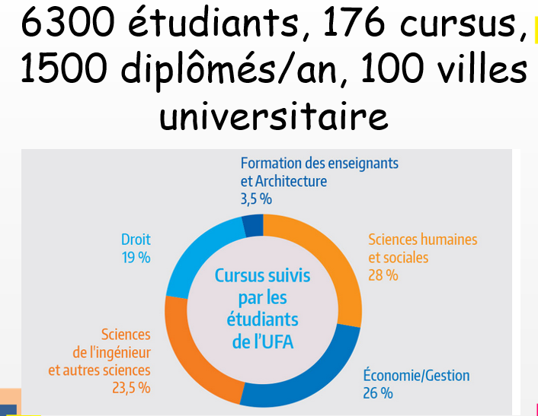


Allemagne
www,dfh-ufa,org
3 secteurs clés
Enseignement supérieur, cursus intégrés bi, tri natioanux
Recherche: thèses co-tutelle
Insertion professionnelle www.forum-franco-allemand.org

Slide 21
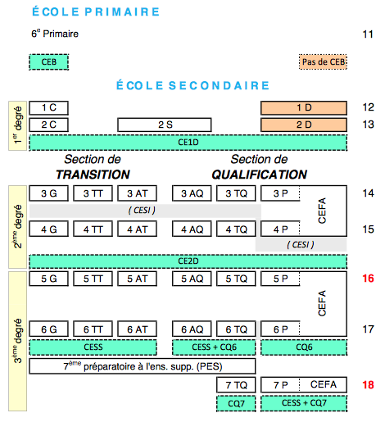


Belgique – études secondaires
L’enseignement spécialisé
L’enseignement technique et artistique
Les langues vivantes
http://enseignement.be -> « annuaires scolaires » -> « recherche avancée »

Slide 22
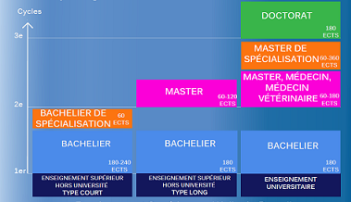
Enseignement supérieur
Haute Ecole <-> Université
L’inscription : équivalence, quotas, TOSS,
Le décret « paysage »
http://www.studyinbelgium.be/fr/search-formations

Slide 23


L’entretien d’orientation en mobilité

Slide 24

Groupe de travail EG « Conseil en mobilité »
Etudes sur la mobilité: contextes divers
Analyse du processus de mobilité avant, pendant et après la mobilité. 3 modèles de référence pour comprendre le processus
La mobilité et ses conséquences pour l’orientation. Compétences d’adaptation en situation de mobilité
https://euroguidancemobility.wikispaces.com
https://mobilite-euroguidance.wikispaces.com

Slide 25

Processus du conseil en mobilité
Aide et conseils pour un projet, information, conception et mise en oeuvre d’activités dans un contexte d’orientation tout au long de la vie. (Pour étudier, travailler, se former…)
Activités concernées: entretiens conseils, accompagnement de projet, conseil à distance, animation de sessions d’information, de promotion
Conseil en mobilité : neutre, confidentiel et donné au bénefice du consultant. Il doit être crédible, efficace et utile et doit tenir compte des réactions des parties impliquées.

Slide 26
Evaluer l’adaptation à la mobilité
Les déclencheurs sont des situations positives ou négatives spécifiques qui s’opposent aux attentes des jeunes au cours de la mobilité et qui resteront gravées dans leur mémoire des années après l’échange.
Nécessité d’être préparé
L’orientation ne se limite pas à la préparation mais le suivi et l’accompagnement sont aussi importants

Slide 27
Beulah Rohrlich : l’approche par cercles concentriques

Slide 28
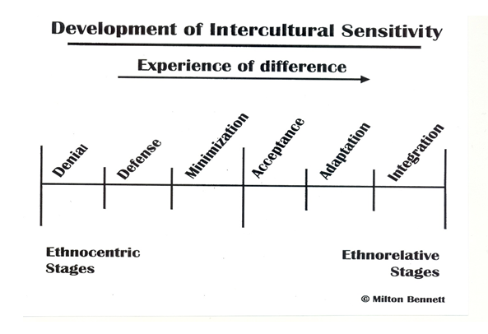
Milton Bennett : le “Modèle de développement de la sensibilité interculturelle”

Slide 29
Lysgaard: le choc culturel et l’adaptation

Slide 30
Compétences d’adaptation en situation de mobilité
Mécanismes de défense et coping
Des stratégies d’ajustement, d’adaptation, un processus de maîtrise.
Impliqués dans la réduction du stress et d’autoprotection. Ils ont une fonction adaptive.
- Défenses : approche psychanalytique
- Coping: approche cognitive et comportementale
Le coping se traduit par « faire face à ».
Exemple du stress.

Slide 31
L’entretien en mobilité
Analyser la raison de la mobilité en terme D’OBJECTIF
(pourquoi je pars ?) et LE PROJET ou l’absence de projet (je pars pour faire quoi?)
si le projet correspond à des études, transposer dans le système éducatif français
AGE
Situer le jeune dans SA SCOLARITÉ : secondaire, post-bac, 1er cycle
Quel est son NIVEAU LINGUISTIQUE dans la langue du pays d’accueil?
Analyser SON PROFIL DE PERSONNALITÉ : sa motivation, ses arguments, son autonomie, son expérience antérieure, ses capacités d’adaptation, son niveau scolaire
Situer le projet dans SA DIMENSION FAMILIALE : est-il soutenu ?
Faire le point sur SON BUDGET
Dans quel pays envisage t’il de S’INSÉRER professionnellement ?

Slide 32
A l’issue de l’entretien
A présenté SON OBJECTIF et avancé sur son projet
A compris les différentes possibilités de mobilité qui s’offrent à lui
Est capable de repérer celles qui lui correspondent le mieux
Est capable de réfléchir à une échéance DANS LE TEMPS et DANS LA DURÉE
Sait se positionner en terme de NIVEAU LINGUISTIQUE
A fait le point sur SON BUDGET et SUR LES FINANCEMENTS ÉVENTUELS
A compris LES DÉMARCHES À EFFECTUER
Se mobilise sur LA PRÉPARATION AU DÉPART
Est sur la piste de SOLUTIONS ALTERNATIVES

Slide 33

Points de vigilance
Le choc culturel > le choc linguistique
Les métiers ne sont pas toujours équivalents
Enseignant en Allemagne - Secrétaire médicale en Allemagne - Pédicure en Belgique - Puéricultrice en Belgique
Les niveaux de qualification peuvent varier (CEC)
Les exigences à l’entrée des formations varient
Masso-kinésithérapeute en Allemagne – Psychologue en Allemagne – études en Irlande ou en Suisse

Slide 34
Financement mobilité
Initiative personnelle
Estimer les frais d’inscription (selon les ressources parfois)
Déposer un DSE auprès du CROUS (conditions d’âge -28 ans)
Chercher les aides (bourse, allocation, prêt) y compris dans le pays d’accueil -> fiche EG « étudier en ... »
www.scholarshipportal.com www.diplomatie.gouv.fr
Idem en France : bourses de recherche spécifiques, fondations privées (bourse Bleustein-Blanchet, Fyssen, caisses de solidarité des entreprises, des organismes sociaux, ...
Crédit bancaire
Travail à temps partiel à l’étranger

Slide 35
Financement mobilité
Dans le cadre d’un programme
Frais d’inscription en France
Se rapprocher du service Relations internationales
Déposer un DSE auprès du CROUS + Aide à la mobilité internationale du CROUS (400€) + aide spécifique du programme (Erasmus+...)
Solliciter la Région (Bourse Mermoz, 400€/m)

Slide 36
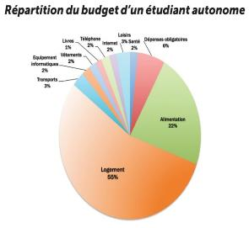
la mise en œuvre du projet
se préparer avant le départ
la préparation linguistique
le budget et le financement
le logement
la couverture sociale
le travail…

Slide 37



Cas pratiques ...

Slide 38
SANDRA
19 ans, Intéressée par les métiers de la santé, elle ne pense pas réussir sa première année de PACES et souhaite partir étudier en Belgique parce-que cela lui semble plus accessible.
Elle voudrait s’inscrire en médecine mais peut-elle aussi s’inscrire en psychomotricité en Belgique (par sécurité) ou en masso-kinésithérapie ?
Comment procéder ?
Quels sont les établissements ?

Slide 39
STEPHANE
DUT GEA. N'a jamais redoublé. Intéressé par la finance en général. Voudrait partir étudier en Angleterre après son DUT. A un niveau C1 en anglais au référentiel européen.
Comment procéder, quels sont les établissements ?

Slide 40

GERALDINE
Terminale L. Voudrait une expérience à l'international et peut-être continuer ses études en Espagne dans le domaine de la traduction. Elle vise environ 14/20 au bac. N'a pas de gros moyens financiers et ne voudrait pas payer une inscription de plus de 2000€ / an.
Comment faire, est-ce possible de bénéficier de bourses ?

Slide 41
TIFFANY
1ère S - Souhaiterait suivre des études dans le domaine de l’horticulture ou des travaux paysagers au Canada.
Ne se sent pas très à l’aise en anglais. Ne sait pas quels types de formations existent.
Se pose des questions sur les démarches à réaliser, les coûts de formation…

Slide 42

CLOVIS
TES. Aimerait donner une tournure internationale à son parcours mais ne sait pas comment faire.
A suivi une classe bilangue allemand/anglais au collège et se débrouille plutôt bien dans les deux langues.
Il est intéressé par le journalisme.
Il préfèrerait quand même aller en Allemagne avec pourquoi pas une partie des cours en anglais.
Hésite aussi avec un Bachelor en anglais en Europe…
Pouvez-vous l’aider et lui faire des propositions ?

Slide 43
RAWAN
2GT. Rêve de partir étudier aux USA en Californie dans le domaine de l’informatique.
Il a déjà un bon niveau en langues.
Il aimerait continuer à pouvoir pratiquer le judo.
Ne sait pas comment s’y prendre.
Pouvez-vous l’aider à trouver une formation, y-a-t-il des
tests à passer, quel est le prix des formations ..?

Slide 44
LAURE
1ère année PACES. Très intéressée par la médecine, elle ne pense pas réussir sa première année de PACES.
Elle voudrait donc se renseigner sur les possibilités d’études de médecine ou même de kiné à l’étranger mais n’est pas très bonne en langues étrangères, elle se débrouille juste en anglais.
Quelles propositions peut-on lui faire ?

Slide 45
LUCIE
Lucie est en terminale S, option internationale britannique. Elle a un projet : elle veut s’inscrire à la London School of Economics (LSE) à Londres qui est un établissement reconnu. Elle vient en parler au COP mais n’a pas de question particulière à poser.
Qu’est ce que le COP peut lui apporter dans le cadre
d’un projet aussi précis ?

Slide 46
SARA
20 ans. Elle est passée par une MANAA après un bac L spé arts. Elle a ensuite rejoint un BTS design de mode option mode au lycée Sévigné. Elle a validé la 1ère année mais depuis le stage de fin d’année, elle ne se sent plus à sa place. Elle pense arrêter très prochainement. Elle ne sait plus où elle en est, ce qu’elle veut faire. Elle un bon niveau en anglais, s’intéresse au domaine culturel et a déjà voyagé.
Que lui proposer ?

Slide 47

Merci de votre participation active
;-)
Graziana Boscato
Isabelle Dekeister
N’oubliez pas de remettre l’évaluation svp

